Slide 1



《Android高级课程》
Android Gradle
让人人都能享受到高品质的教育服务
| ANDROID课程

Slide 2
Android Gradle 12
Hook+ClassLoader机制实现dex动态加载
字节码插桩技术与热修复
ASM + Gradle 完成Andorid字节码插桩
热修复技术总结
A
B
C

Slide 3

讲师简介
Zee
动脑学院Android高级讲师
曾任阿里Andorid架构师，擅长移动架构、性能安全等领域。
“欲速则不达，见小利则大事不成。”

Slide 4

Hook+ClassLoader实现dex加载

Slide 5
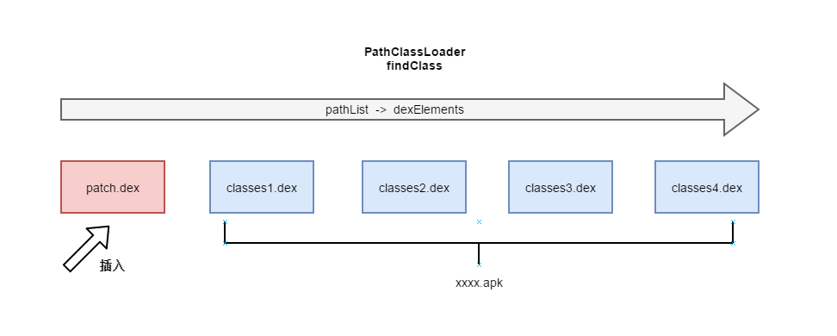
基于dex动态加载的热修复原理
由于ClassLoader机制，已经加载了class，不会再次被加载。而Android应用使用PathClassLoader来加载自己实现的这些class。
新的补丁包dex文件，存放了修复后的class文件。所以只需要让这个补丁包dex优先被加载就能将其内部的修复过的class替换原有的class。

Slide 6
Hook技术
所谓的Hook技术，也就是通过特殊的手段来绕过系统限制、修改别人发布的代码、动态化、调用隐藏API、插件化、组件化、自动化测试、沙箱等等。
在Java层的Hook技术主要用到的技术点：
Java反射。
动态代理。
ClassLoader。

Slide 7
动态加载dex
有一类热修复框架，比如tinker，QZone等，是通过动态加载修复过的补丁包的dex，来达到热更新的目的。
实现dex动态加载的基本思路，基于ClassLoader机制，使用Hook技术修改PathClassloader加载dex文件的逻辑。
通过反射获取当前应用的PathClassLoader。
通过反射获取PathClassLoader中的pathList属性。
合并补丁包patch.dex到dexElements中 (参考源码中的addDexPath方法的实现)。

Slide 8
合并dex修改dexElements
实现dex动态加载最核心的原理，在于将原有的dex文件加入到dexElements数组中。
通过反射反射获取DexPathList中的dexElements属性。
把patch.dex文件转化成dexElements属性。
把两个dexElements进行合并。
重新对dexElements属性进行设值。

Slide 9
字节码插桩技术与热修复

Slide 10
字节码插桩技术
字节码插桩技术的本质就是对字节码文件/数据的直接操作。
由于class内容都是通过javac编译后的字节码数据，想要直接修改class的内容，对应开发人员来说是比较困难的。可以通过一些字节码技术来方便的修改字节码数据，比如ASM, javassit。
字节码插桩分为：编译时字节码插桩，和动态运行时字节码插桩。
热修复技术中主要使用到的是编译时字节码插桩。

Slide 11
热修复为什么要使用字节码插桩
有些热修复框架，是在每个方法都在编译的时候自动插入了一段代码。通过判断是否执行插入的抽象代码逻辑，有点类似于代理。（比如之前提到过的Robust框架）
在Andorid低版本系统4.4以下，要解决CLASS_ISPREVERIFIED的问题：
在apk安装的时候，Dalvik虚拟机如果发现 一个类它所引用的其他类，和它自己都处于同一个dex文件内部，那么类A就会被打上一个 CLASS_ISPREVERIFIED 标记，从而提高性能。
这种情况下，当动态加载了补丁包中的dex文件的class时，就会出现CLASS_ISPREVERIFIED相关的异常，可以通过编译时字节码插桩技术来解决问题。

Slide 12
解决CLASS_ISPREVERIFIED
对于高版本已经不存在这个问题，提这个主要是为了分析编译时字节码插桩的一些应用。
解决CLASS_ISPREVERIFIED主要的思路：
如果在这些类中，引用了其它的dex包中的class，就不会被打上这个标记，就能解决这个问题。
通过dx工具，将指定的一个A类打包到hack.dex中。
拦截dex合并任务，把这个hack.dex文件打包进apk中。
在其它的类中，通过编译时字节码插桩技术，统一的调用这个A类，这样就不会被打上标记了。

Slide 13
ASM字节码插桩技术

Slide 14
ASM
ASM是一个用来操作字节码数据的库，它提供了强大API，直接修改字节码的内容。
ASM库的目的是生成、转换和分析以字节数组表示的已编译 Java类（它们在磁盘中的存储 和 在 Java 虚拟机中的加载都采用这种字节数组形式）。为此，ASM提供了一些工具，使用高于 字节级别的概念来读写和转换这种字节数组，这些概念包括数值常数、字符串、Java标识符、Java 类型、Java 类结构元素，等等。注意，ASM 库的范围严格限制于类的读、写、转换和分析。具体来说，类的加载过程就超出了它的范围之外。

Slide 15
Gralde+ASM对打包的class进行插桩
使用ASM对打包的dex的class进行插桩，要先解决一个问题：
如何获取到要打包到dex中的class？
具体的思路，就是通过获取到打包dex的主要任务，并在任务执行之前，先获取到任务的输入文件，这些输入文件就是要被打包的class文件。（这也是一种Hook技术的体现，其实也直接对AGP运行的逻辑进行了修改）

Slide 16
热修复技术总结

Slide 17
说明
本次对热修复的讲解主要是针对Gradle在热修复技术中的使用范畴来进行分析。
热修复还有许多技术需要通过深入学习进行掌握，例如：
混淆后的class怎么进行热修复？
tinker等框架是如何通过DexDiff这种技术来实现dex差分打包的。(这个其实也是tinker核心技术领域，比较复杂)
如何在运行时对安装的应用进行dex合并，而不是每次都是动态加载补丁包中的dex。
如何对资源，so库，Application类进行热修复。
热修选择哪个框架合适？（需要对主流的框架进行基本了解）

Slide 18
总结
本次热修复技术内容主要包含的技术点：
Gradle任务及自定义插件的实现。
通过AGP获取编译class文件。
dx.bat打包dex工具的使用。
编译时字节码插桩技术。（ASM）
ClassLoader加载机制。
Hook技术。（直接对Andorid系统逻辑强行修改）

